Slide 1
Мониторинг аэродромных, вертолетных площадок при эксплуатации

Slide 2
Жизненный цикл аэродрома/вертодрома
Договор на строительство/
реконструкцию
Стадия проектирования
Стадия строительства
Стадия эксплуатации

Slide 3
Договор на строительство/
реконструкцию
На данном этапе заказчик четко определяет основные параметры и требования к будущей аэродромной/вертодромной площадке в соответствии с нормативами РК
Стадия проектирования
На данном этапе проектировщикам выдается задание на проектирование. Контроль осуществляется путем внутренних проверок, согласования основных моментов с заказчиком. Все проекты проходят обязательную госэкспертизу.
На данном этапе генподрядчиком ведется строительство, в соответствии с проектом, а так же нормативам РК.
Контроль осуществляется со стороны генпроектировщика-авторский надзор, а так же со стороны заказчика-технический надзор.
Стадия строительства
Стадия эксплуатации
На данном этапе производится регулярное обследование объекта, выдаются рекомендации по ремонту и усилению конструкций либо на реконструкцию объекта в целом.

Slide 4
ОСМОТР ЛЕТНОГО ПОЛЯ АЭРОДРОМА
Осмотр и контроль сооружений летного поля должен проводиться ежедневно. Дополнительно следует осуществлять осмотры при подготовке летных полей аэродромов к весенне-летней и осенне-зимней эксплуатации.
При ежедневных осмотрах следует производить проверку состояния поверхности (ровность, дефекты, посторонние предметы) искусственных покрытий, прилегающих к ним грунтовых (заснеженных) участков летного поля, укрепленных грунтовых (снежных) сопряжений, примыкающих к границам искусственных покрытий.
В результате осмотров должны оформляться акты дефектов летного поля в соответствии с прил. 15 настоящего Руководства. Рекомендуется составлять планы дефектов искусственных покрытий, следует проводить оценку технического состояния искусственных покрытий.
Осмотр водоотводных н дренажных систем производится при подготовке к зиме, после окончания снеготаяния и после выпадения обильных осадков.
При осмотрах и проверке участков летного поля с искусственными покрытиями и грунтовых обращается внимание:
на чистоту поверхности, наличие посторонних предметов;
повреждения поверхности (дефекты): выбоины, шелушения, сколы кромок швов и трещин, просадки плит, разрушения герметика швов и неровности;
видимость маркировочных знаков ВПП;
состояние и крепление крышек водоприемных устройств;
заполненность герметиками деформационных швов и трещин;
колейность и выбоины на грунтовом (заснеженном) летном поле.

Slide 5
ИЗМЕРЕНИЕ ПАРАМЕТРОВ, КОНТРОЛЬ И ОЦЕНКА СОСТОЯНИЯ ЭЛЕМЕНТОВ ЛЕТНОГО ПОЛЯ АЭРОДРОМОВ (ВЕРТОДРОМОВ)
Параметры состояния летного поля, подлежащие обязательному измерению и учету:
а) аэродромы с искусственными покрытиями:
на ИВПП и КПТ:
коэффициент сцепления;
наличие, вид и толщина атмосферных осадков;
состояние и качество очистки поверхности;
состояние и видимость дневных и переносных маркировочных знаков;
на спланированной части ЛП:
размеры очищенной от снега ЛП;
величина уклона сопряжения очищенной части ЛП с целинным снегом;
плотность грунта и ровность поверхности;
на РД, МС и перроне:
наличие, вид и толщина атмосферных осадков;
состояние и видимость маркировочных знаков;
б) грунтовые аэродромы (вертодромы):
состояние поверхности и качество дернового покрова;
глубина промерзания;
прочность (плотность) грунта (уплотненного снега);
ровность поверхности грунтового (заснеженного) аэродрома (вертодрома);
состояние и видимость переносных маркировочных знаков;
величина уклона сопряжения рабочей части ГВПП со спланированной частью ЛП.

Slide 6
Классификатор дефектов искусственных покрытий
Описание дефекта (повреждения) | Показатель повреждения | Степень дефектности
 |  | 0 | 1 слабая | 2 | 3 | 4 очень сильная
Продольные и поперечные трещины в асфальтобетоне | Среднее расстояние между трещинами | Отсутствует | Более 30 | 15-30 | 5-15 | Менее 5
Частая сетка трещин ("крокодиловая кожа") на асфальтобетоне | Процент повреждений площади покрытий | » | Менее 5 | 5 - 20 | 20 - 50 | Более 50
Эрозия асфальтобетона | Процент поврежденной площади покрытия | » | Менее 5 | 5 - 20 | 20 - 50 | Более 50
Колея асфальтобетонного покрытия | Глубина колеи, мм | » | Менее 10 | 10-25 | 25-40 | Более 40
Трещины в плитах бетонного (армобетонного) покрытия | Процент шит, имеющих трещины | » | Менее 5 | 5-10 | 10 - 20 | Более 20
Сколы кромок бетонных (армобетонных) покрытий | Процент плит со сколами кромок | » | Менее 2 | 2-5 | 5-10 | Более 10
Шелушение бетона на поверхности | Процент плит с шелушением поверхности | » | Менее 5 | 5-10 | 10-20 | Более 20
Неровности покрытия виде уступов | Высота уступов, мм | » | Менее 5 | 5-15 | 15 - 25 | Более 25
Неровности в виде воли | Высота неровности на длине 3 м, мм | » | Менее 5 | 5-15 | 15-25 | Более 25

Slide 7
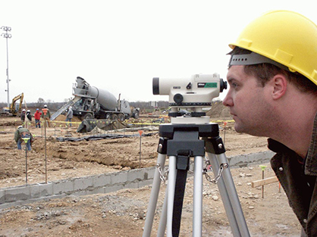
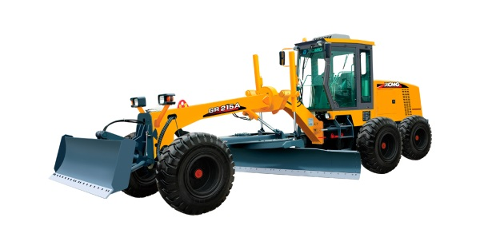
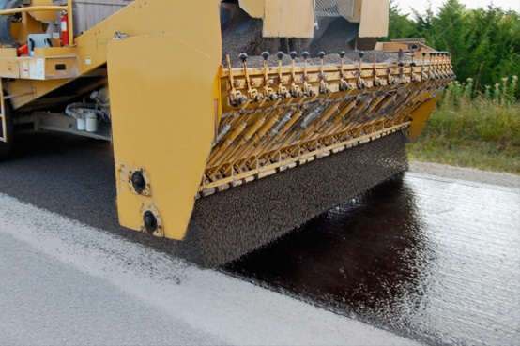
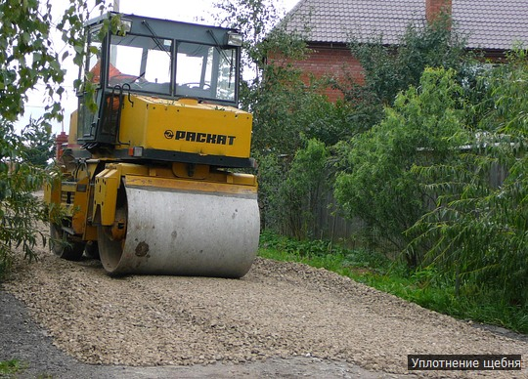
Планировка площадки
(грейдеры,скреперы)
Проверка ровности, уклона,отметок планировки (нивелирование)
Уплотнение щебня
(гладкие катки)
Обработка вяжущим

Slide 8
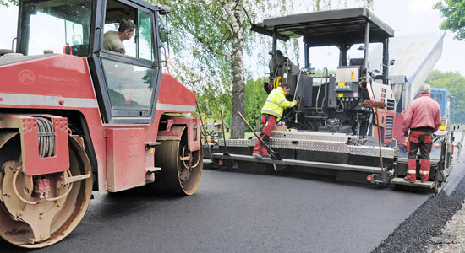
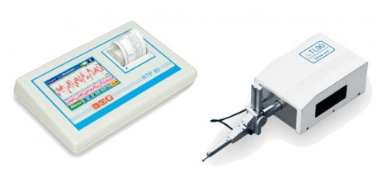
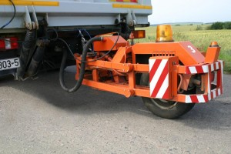
Возведение асфальтобетонного полотна автодрома (асфальтоукладчик)
Проверка ровности, уклона, отметок полотна (нивелирование)
Проверка ровности профилометром
Проверка ровности толчкомером

Slide 9
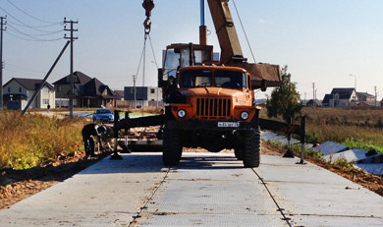
Возведение полотна автодрома из жб плит (автокран)
Проверка ровности, уклона, отметок полотна (нивелирование)
Проверка ровности профилометром
Проверка ровности толчкомером

Slide 10

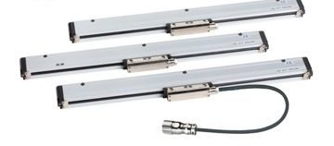
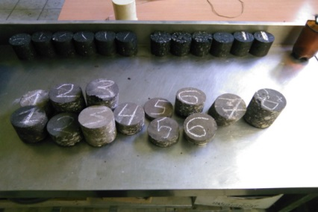
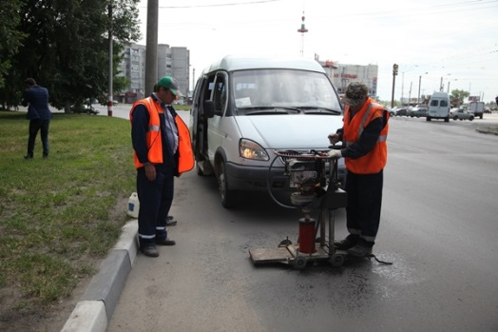
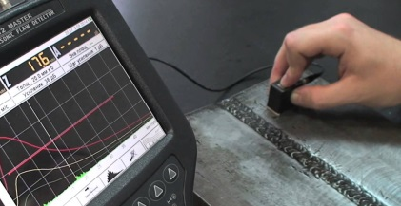
Проверка количества осадков на полотно
Твердые осадки-металлическая миллиметровая линейка
Жидкие осадки-оптическая линейка ОЛ-1
Проверка плотности бетона/асфальтобетона
Разрушающие метода – взятие образцов
Неразрушающие методы –радиоизотопный контроль, ультразвуковой

